Slide 1


Игры кончились: разработка под Android в многоэкранном мире
Павел Криворучко, Lilium

Slide 2
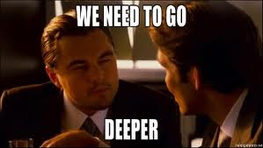
Путь в Android: начало

Slide 3
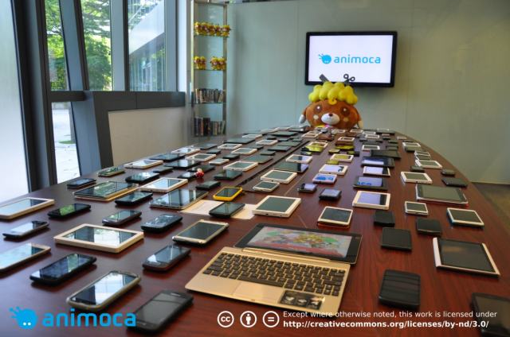
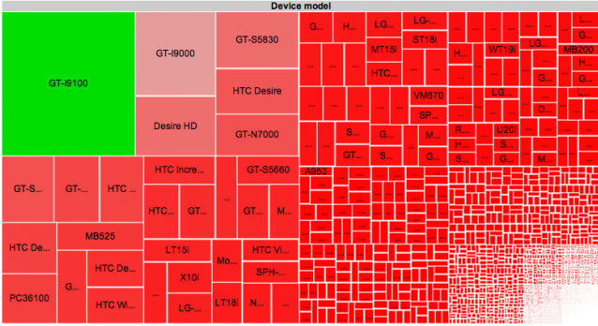
Зоопарк устройств

Slide 4






Зоопарк технологий

Slide 5
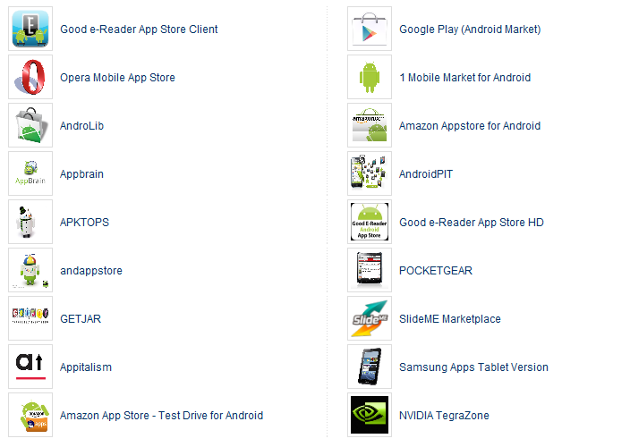
Зоопарк площадок

Slide 6
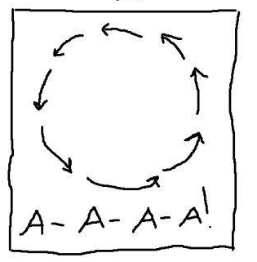
Разработка

Slide 7
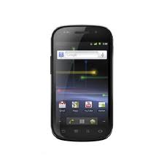
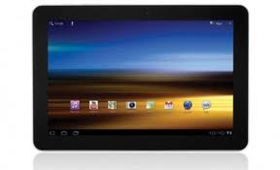
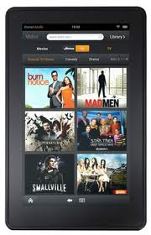
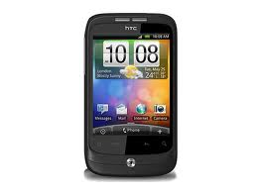
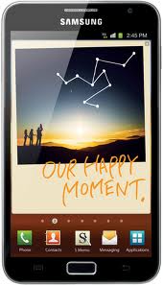
2 форм-фактора…или 5?
Смартфон
Где граница?
Планшет
Low-end,
Низкие разрешения
«Лопаты»/
«Мини-планшеты»
7’ планшеты
(Kindle Fire, Nexus-планшет,…)

Slide 8


Перед началом
Автоматизируем crash reports: ACRA – оптимальный вариант
Подключаем аналитику действий пользователя, сохраняя его анонимность
Выбираем устройства, которые точно не поддерживаем

Slide 9
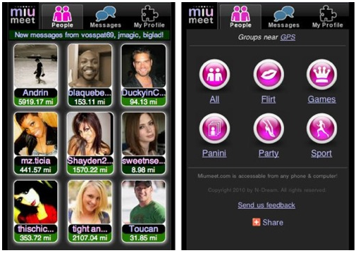
UI, Fragments
Несколько задач на планшете пользователь может выполнять одновременно.
Fragments API автоматизирует этот процесс.

Slide 10

Рисуйте на планшете
Рисуя интерфейс прямо на целевом устройстве – избегаем горы ошибок.
Даже 10дюймовый планшет – это совсем немного

Slide 11
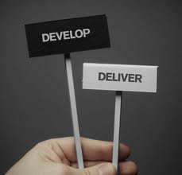
Тестирование и релиз

Slide 12
База устройств
Сейчас для уверенной разработки под широкий спектр Android девайсов, у разработчика должно быть хотя бы 2 устройства: одно устройство на 2.х, одно на 4.х
Пример: HTC Desire или аналог, плюс планшет на Tegra 2.

Slide 13
Необходимый минимум
Как ведет себя приложение при включении/выключении Интернета?
Как влияет увод и возврат в фон во всех режимах?
Что произойдет, если кончится место в ROM?
Что произойдет при извлечении SD карты?
Переживет ли приложение данные от более старых версий?
Что случится при неожиданной остановке приложения?

Slide 14

You never know…
Подмена компонентов в HTC Sense
Samsung, Android 2.2: подключении к Интернету при первом использовании камеры
Samsung, Android 2.2: при настройках по умолчанию – зум х2 у камеры
Поломанные API вспышки в 4.0.2/4.0.3/4.0.4

Slide 15
10 устройств хватит для релиза
Пример набора
Galaxy S WiFi, 2.2
Huawei 8850, 2.3.3
Galaxy SII, 2.3
Galaxy SII, 4.0
HTC Desire, 2.3.3
HTC Desire, 2.3.7
Asus Transformer, 4.0.3
Motorolla XT720, 2.1
Nexus S, 4.0.4
HTC Sensation, 2.3.6
HTC Sensation, 4.0.2
Kindle Fire
На подчеркнутых устройствах встретились специфичные ошибки

Slide 16
Спасение
Сервисы ручного и автоматического тестирования
Друзья/коллеги
Samsung Remote Test Lab
В меньшей степени – виртуальные устройства

Slide 17

Куда дальше?

Slide 18


Площадки
2 места, на которые стоит потратить время
Amazon App Store
+ Независимая экосистема
+ Высокий средний чек
+ Модерация контента
- Kindle = потребление медиа
Samsung Apps
+ Крупнейший производитель
+ Любят разработчиков
+ Модерация контента
- Внутренняя конкуренция с Google Play на устройствах

Slide 19

Blackberry
Легкая конвертация приложений для Playbook и Blackberry 10
Бизнес-аудитория
Ранний старт на новой ОС
Но:
Судьба самой RIM и перспективы BB10 неопределенные, продаж Playbook фактически нет

Slide 20

Smart TV, в том числе в лице Google TV, постепенно растет
Другие сценарии использования
Но:
Случаи конкуренции Google с собственными приложениями
Проблемы стратегии и восприятия пользователями

Slide 21
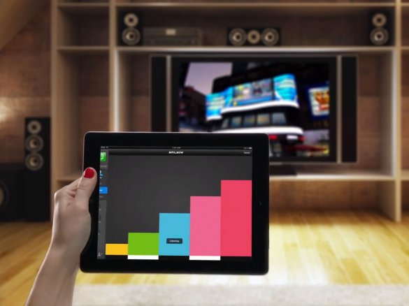

2ой экран
Samsung Smart TV позволяет создавать совмещенные ТВ+смартфон приложения
Xbox Smart Glass и Wii U – разные взгляды на одну и ту же потребность
Создание дополненного к телевизионным событиям контента

Slide 22
Q & A
Спасибо за внимание!
P.S. Нам всегда нужны хорошие разработчики

